Slide 1


Soutenance de projet
Vendredi 5 juin
Profilage par essais et erreurs au poker
Manuel CHATAIGNER, Benjamin COMMANDRE et Morgane VIDAL
Encadré par
Pierre Pompidor et Guillaume Tisserant
Pour l'obtention du master informatique
Année universitaire 2014/2015

Slide 2
Sommaire
Contexte
Profil
IA
Profilage
Gains
Déroulement
Conclusion
1. Présentation du contexte
2. Calcul du profil
3. Intelligence artificielle
4. Phase de profilage
5. Phase de gains
6. Déroulement du projet
7. Perspectives et conclusions

Slide 3
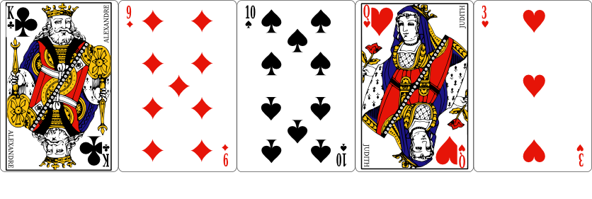
Sommaire
Contexte
Profil
IA
Profilage
Gains
Déroulement
Conclusion
Vocabulaire
® 4 étapes :
ª Préflop
© Flop
§ Turn
¨ River
® Actions :
ª Miser
© Checker
§ Relancer
¨ Suivre
ª Se coucher

Slide 4
Sommaire
Contexte
Profil
IA
Profilage
Gains
Déroulement
Conclusion
Vocabulaire
® Rationalité
® Agressivité
® Bluff
® Passivité
® Profilage statique
Comportement

Slide 5
Sommaire
Contexte
Profil
IA
Profilage
Gains
Déroulement
Conclusion
Sujet
® Modélisation d'un comportement
® Profilage statique
® Phases de jeu
› Phase de profilage
› Phase de gains

Slide 6
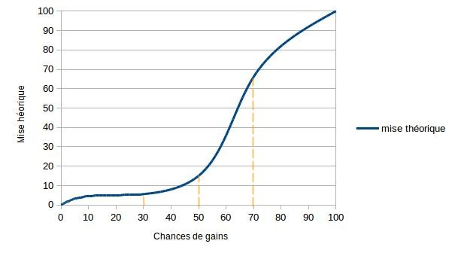
Sommaire
Contexte
Profil
IA
Profilage
Gains
Déroulement
Conclusion
Rationalité
Force main
Mise théorique
Mise théorique
?
Mise réelle

Slide 7
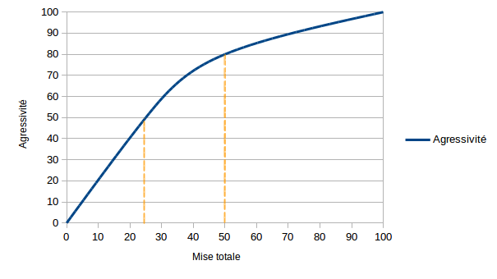
Sommaire
Contexte
Profil
IA
Profilage
Gains
Déroulement
Conclusion
Agressivité
Mise totale
Mise la plus haute
Nombre de mises
Agressivité

Slide 8
Sommaire
Contexte
Profil
IA
Profilage
Gains
Déroulement
Conclusion
Bluff et Passivité
Nombre de checks
Nombre de suivis
Passivité
1 – Rationalité
Bluff

Slide 9
Sommaire
Contexte
Profil
IA
Profilage
Gains
Déroulement
Conclusion
Intelligences artificielles
® Résolveur calibré
› Rationalité
› Agressivité
® Deux intelligences artificielles
› Avec profilage
› Sans profilage

Slide 10
Sommaire
Contexte
Profil
IA
Profilage
Gains
Déroulement
Conclusion
Choix de l'action agressive
® Mise progressive
Exemple : 90 % d'agressivité 80 % de mise totale
5 – 10 – 20 – 40 – 80

Slide 11
Sommaire
Contexte
Profil
IA
Profilage
Gains
Déroulement
Conclusion
Choix de l'action rationnelle
® Estimation des chances de gain
› 10 000 tirages aléatoires
® Tirage de l'action
› action rationnelle
› action irrationnelle
® Exemple
› 70 % de rationalité → Mise théorique
® Chances de gains
› mise théorique

Slide 12
Sommaire
Contexte
Profil
IA
Profilage
Gains
Déroulement
Conclusion
Fusion des actions
® Actions identiques
› mises
►70 % d'agressivité : 300 jetons
►20 % de rationalité : 50 jetons
® Actions différentes
› Choix
► exemple : checker / relancer → suivre
244 jetons

Slide 13
Sommaire
Contexte
Profil
IA
Profilage
Gains
Déroulement
Conclusion
Scénarios de tests
® Tableau des actions attendues
® Mise à jour en fonction des résultats
› Réutilisation des résultats
Ag. IA qui profile | Chances de gain | Ag. attendue | Rat. attendue | Ag. réelle | Rat. réelle
80 % | 80 % | 0 % | 50 % | 40 % | 80 %
10 % | 49 % | 99 % | 50 % | 80 % | 70 %
75 % | 85 % | 40 % | 80 % | -

Slide 14
Sommaire
Contexte
Profil
IA
Profilage
Gains
Déroulement
Conclusion
Taux de similarité
Palier d'agressivité | Palier de rationalité | Taux de similarité moyen
0-40 | 0-40 | 69 %
0-40 | 40-60 | 85 %
0-40 | 60-100 | 82 %
40-60 | 0-40 | 76 %
40-60 | 40-60 | 89 %
40-60 | 60-100 | 87 %
60-100 | 0-40 | 70 %
60-100 | 40-60 | 85 %
60-100 | 60-100 | 78 %

Slide 15
Sommaire
Contexte
Profil
IA
Profilage
Gains
Déroulement
Conclusion
Principe
® Augmenter les gains de parties et de jetons
® Retour au profilage si perte

Slide 16
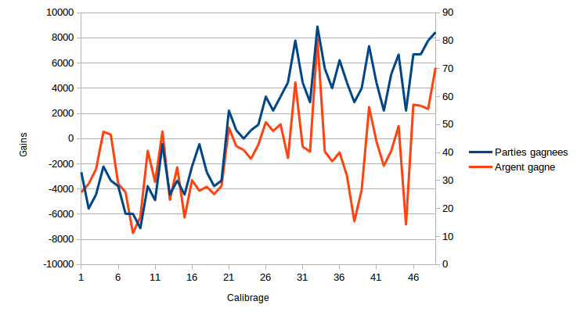
Sommaire
Contexte
Profil
IA
Profilage
Gains
Déroulement
Conclusion
Recherche du calibrage optimal
® Calibrage optimal 50 – 50
® Recherche pour chaque palier
100 – 100
75 - 30
75 - 75

Slide 17
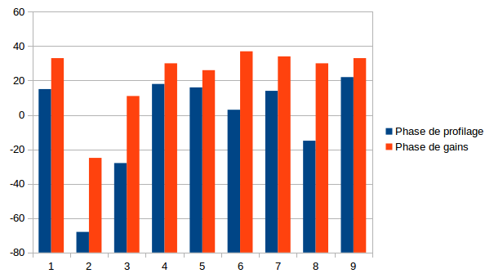
Sommaire
Contexte
Profil
IA
Profilage
Gains
Déroulement
Conclusion
Résultats
® De meilleurs résultats

Slide 18
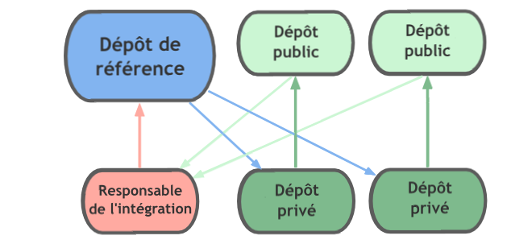
Sommaire
Contexte
Profil
IA
Profilage
Gains
Déroulement
Conclusion
Organisation du travail
® Partage du travail
› Github
® Réunions chaque semaine

Slide 19
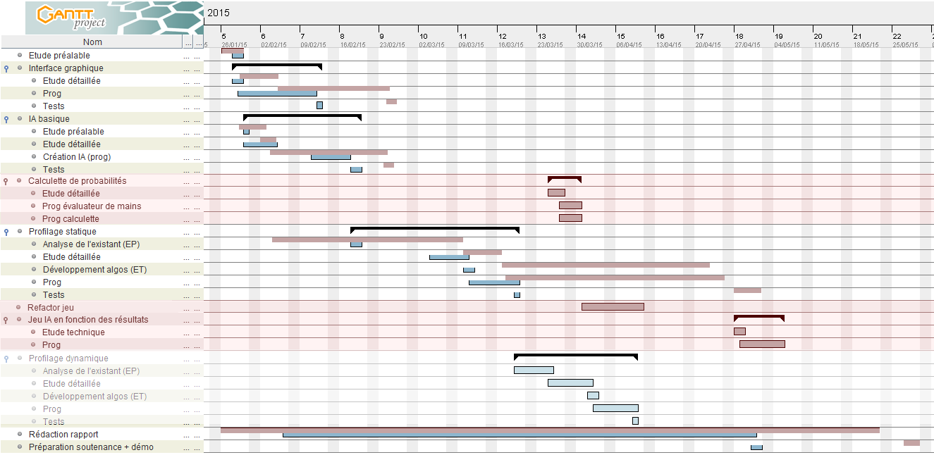
Sommaire
Contexte
Profil
IA
Profilage
Gains
Déroulement
Conclusion
Organisation du temps

Slide 20
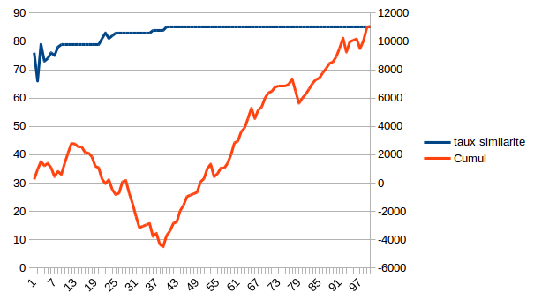
Sommaire
Contexte
Profil
IA
Profilage
Gains
Déroulement
Conclusion
Conclusion
® Profilage dynamique
® Augmentation des gains

Slide 21
Merci de votre attention

